Slide 1
37. 罪、悔改、皈依
一、罪惡 —— 一個普遍的事實
1. 聖經的控訴
*人人都離棄了正道，趨向邪惡：沒有一人行善，實在沒有一個。(詠14:3)
*但是聖經說過：一切人都被禁錮在罪惡權下。(迦3:22)
*那麼，我們猶太人比外邦人更好嗎？決不是的！因為我們早先已說過：不論是猶太人，或是希臘人，都在罪惡權勢之下，正如經上所載：『沒有義人，連一個也沒有；人人都離棄了正道，一同敗壞了；沒有一人行善，實在沒有一個；他們的眼中，沒有敬畏天主之情。』(羅3:9-18)

Slide 2
有一些罪叫世界性的罪
由家庭食物開支看
世界性的
貧富懸殊

Slide 3
德國家庭日用糧：每人每週125美元(975港元)

Slide 4
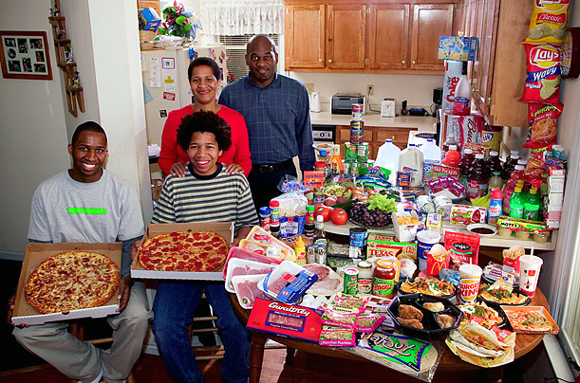
美國家庭日用糧：每人每週85美元(660港元)

Slide 5
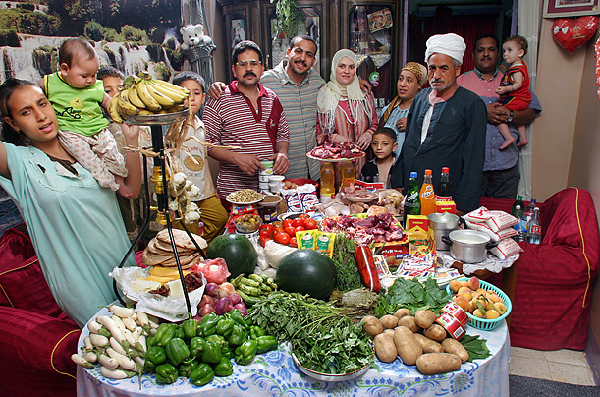
埃及家庭日用糧：每人每週6.8美元(53港元)

Slide 6
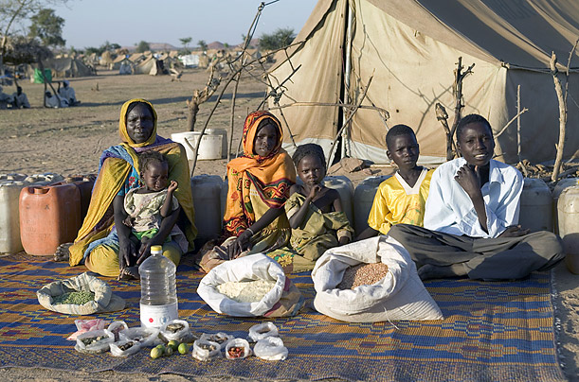
乍得家庭日用糧：每人每週0.2美元(1.6港元)

Slide 7
1.世界性的饑餓人口：
(1975)3億→ (2014)超過10億
基辛格(1975):人類已有足夠科技與金錢,可以在十年內根絕貧窮,不讓任何孩子餓著肚子上床睡覺.
2.500富人=4億一千萬窮人
→1 富人= 82 萬窮人！
3.全球一周軍費=全球人一年溫飽
美國里根兩任軍費=全球人溫飽100年!

Slide 9
(常年24主日)聰明惹禍,順天得福(人皆生子望聰明,我被聰明誤一生)
我要為我的愛友，謳唱一首有關他葡萄園的情歌：我的愛友，有一座葡萄園，位於肥沃的山崗上；他原希望葡萄園出產好葡萄，但它卻出產了野葡萄。上主原希望正義,看,竟是流血!
飛機遊艇著紫袍
豈知饑寒半分毫
紅酒香檳千家血海鮮肥牛萬姓膏
五秒一人埋荒塚聖詩嘹亮哭聲高
自言受錫神權杖辜負天恩是爾曹
1:五千萬 (現代:徐錦堯)
去歲曾經此縣城 縣民無口不冤聲
今來縣宰加朱紱 便是生靈血染成
(唐:杜荀鶴)
爾俸爾祿
民膏民脂
下民易虐
上天難欺
(宋太宗:戒石銘)
Chimney Sweeper
Where are thy father & mother, say? They are both gone up to church to pray. They praise God & his Priest & King, Who make up a heaven of our misery. (W.Blake)
機關算盡太聰明,現代文明的悲歌

Slide 10
2022初,疫情後期,他們的財富再增加了一倍.有人呼吁,向他們多賺的那部分,課以90%的稅,以幫助全球抗疫和其他迫切問題,但無人理會.你的看法?誰要負責?如何解決(個人?家庭?社會?國家?教會??)

Slide 11
2. 現代世界七大罪惡
南美加馬拉總主教曾列舉現代世界的七大罪惡：種族歧視,殖民主義,戰爭,霸權主義,虛偽,人性的割離,恐懼。這些都是現代文明的產品。更可怕的是：有些人或是公然贊成這些罪惡，或是因為要享受現代文明，而不得不容忍這些罪惡。當然還有：嚴重的環境污染已讓人不能再活在地球上，極端的世界性貧富懸殊導致每日餓死25000人！
3. 個人罪的包袱
我們每人都有保祿在羅7:15的感受，歎息自己無能力去愛，無法轉變自己的生活與思想，對自己的歷史包袱感到無可奈何。罪，其實已深入了我們的骨髓，我們無能為力。

Slide 12
4. 罪的氛圍
人的一生，可說都是在罪的氛圍中渡過。我們都犯罪，而罪又好像瘟疫和傳染病一樣，可以迅速蔓延、互相影響。我們有時由於在罪的氛圍中感染太久，所以被定型、被限制，因而加強了我們犯罪的傾向。
5. 缺
「壞榜樣」引人犯罪，誠屬不幸；但「缺乏好榜樣」,不作該作的事,不知道有什麼該作或可作的事,不知道人原來可以活崇高而偉大等等，雖然沒有「犯」什麼罪，卻同樣是社會與人生的大不幸。

Slide 13
有些人永遠都不知道某些德行是什麼，因為他們根本連這些德行的影子都未見過。罪有時稱為「死罪」，意思是：為某些人來說，靈性生活的某部分，根本便是枯死了的。
我們犯罪有時也可以是因為「缺」
「缺」就是沒有做該做的事，例如：父母不懂教育子女而使子女走上歧途；醫生不經常進修而開錯藥方，都是「缺」的罪。教會沒有強調《梵二》中最重要的訊息：天國,大同,天下一家(沒有常常講,日講夜講,向子女和親朋不斷宣講;由搖籃到墳墓;講給別人聽,作給別人看……)

Slide 14
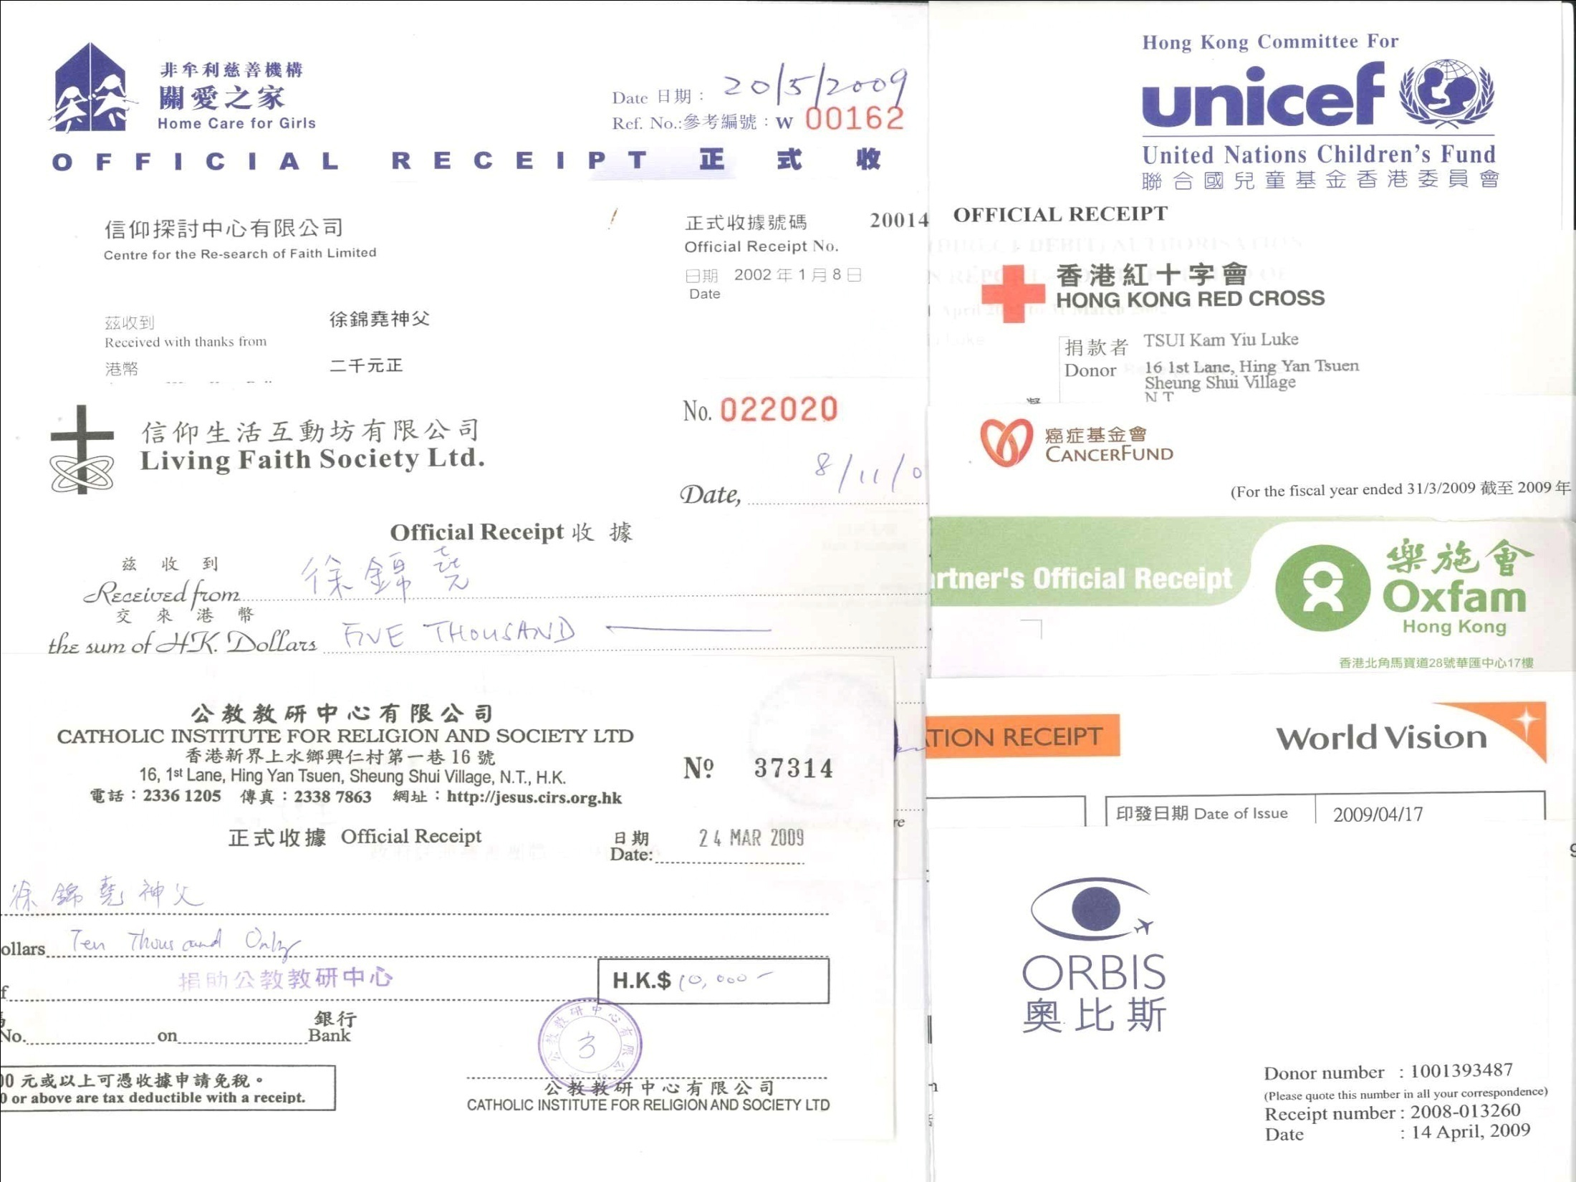
徐錦堯神父定期和不定期的慈善捐款 盡地球人的本分
聯合國兒童基金會
關愛之家
信仰探討中心
紅十字會
癌症基金會
信仰生活互動坊
樂施會
宣明會
公教教研中心
奧比斯(眼科)
川彥社:農村辦學

Slide 15
二、罪的宗教意義
1. 離開生命之源的天主
罪好像蕩子(路15:11-24)，離開父家、浪費資源(上主的恩賜)、自我販賣、背向慈父。
罪也好像是一個不貞的妻子(歐1-3)，負愛、犯奸、忘記那位永不會忘記我們的上主。
上主以言以行進入人類的歷史，是為告訴人應怎樣去活，活得更完美。罪是抗拒接納上述的一切，所以是自甘墮落、是自我毀滅。

Slide 16
2. 破壞和諧與合一
天人合一乃上主的最終願望，人應按上主的計畫與上主合一，然後再使自己成為團結他人的工具。罪便是這和諧與合一的破壞。人類於歷史的起始，即已破壞此合一（原罪），要與天主平等及離開上主的的「控制」，結果是夫妻反目（創3:12，亞當控訴自己的妻子），骨肉相殘（創4，加音殺弟弟亞伯爾），言語不通（創11:7，巴貝耳塔）。世界惡貫滿盈的結果，就是把自己從生命的根源天主中切斷；沒有天主，世界只能回復到創世之初的混沌局面。

Slide 17
3. 錯誤的選擇，錯誤的方向
罪惡是一種基本選擇 (Fundamental Option)，是以天主之外的事物為生命的終點與歸宿，例如以金錢，或名譽等。它也是走向真、善、美的反方，與上主背道而馳。相反地，聖德亦並非指一個行為或一種成就，而是指「努力」。這便是所謂「聖德在努力」，努力往一個正確的方向、往天主走去。
4. 原罪
原罪是指人類從一開始不久，自亞當犯罪以來，所有的人都在他們自己的環境內受罪的力量所支配，任何人都不能憑自己的力量而避免它。
教會有關原罪的普遍性的教導，與其說是強調罪的不幸，不如說是強調耶穌的重要。因為天主正

Slide 18
透過耶穌，把我們從黑暗的權勢下救出來（參閱哥1:13）。
人類千百年來，都在問一個問題：為什麼人間會有罪惡？為什麼社會總有不公平？為什麼聖賢的道理教訓總不能改變人心？
原罪的道理，讓我們看到人類原是一個有機的整體，是一個有機性的統一，歷史就是這個統一的延續。如果原祖開始了一種與天主的破裂關係，這破裂的關係也就延續成為人類共同的狀態，一種悲劇式的「共業」，使人類進入一種不幸的連鎖關係中，活在一個互相傷害的全球困局裡。
罪的全體性和共業性，是我們今日很易體驗到的事實。一個敗壞的社會制度，就是滋生無數罪惡

Slide 19
的溫床。亦因此，個人的道德和成聖，都不能不顧及全體的問題。除非有個人及全體的自省和悔悟，及對罪局的批判與改變，否則人是難以釋放的。
三、悔改與皈依
1. 悔改與皈依是天主的禮物
如果天主不先幫助人，人靠自己的能力不可能有這樣的內心轉變。所以我們除了自我努力外，也必須不斷懇求上主賞賜悔改和皈依的恩寵。
2. 皈依的個人幅度
皈依是整個人自由的、基本的抉擇。當人受到天主愛情的感化，他便會改變自己原先「遠離天主」的基本生活態度，而選擇了「與天主和好」，或「走向天主」的基本生活態度。皈依是一種徹底

Slide 20
的轉變（Metanoia），是人最自由、最自主的行為。
3. 皈依的人際和社會幅度
人的行為經常既影響別人，又影響自己。世界好像一個大水塘，我們的每一句好話、每一個好行為，就好像清水；壞話、壞行為就好像毒水。我們天天都把這些清水、毒水倒進這大水塘中。要命的是：我們大家都要喝這水塘的水！
4. 皈依的過程幅度
皈依是一種過程，「悔罪經」只是皈依的第一步，而非皈依的完成。旅途中的信徒需要不斷回頭改過，努力更完全地發展基督所賜的新生命。基督徒由於體驗到罪仍存在他的心中，在他與別人的關

Slide 21
係中，在他所生活的社會結構和制度裡，而常有一種神聖的憂傷，使他更堅決地在基督的協助下，與罪惡作持久的搏鬥。

